Slide 1
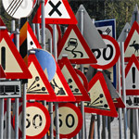
Предупреждающие
дорожные знаки
Учитель ОБЖ
МОУ «Задорская ООШ
Благушина Л.Б.

Slide 2

Делали ребятам предостережение:
«Выучите срочно Правила движенья!
Чтоб не волновались каждый день родители,
Чтоб спокойно мчались улицей водители».

Slide 3

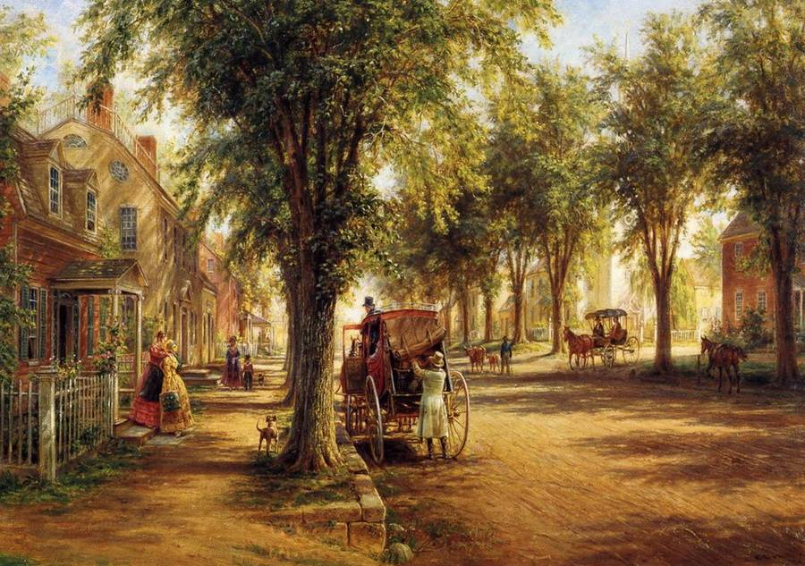

Slide 4
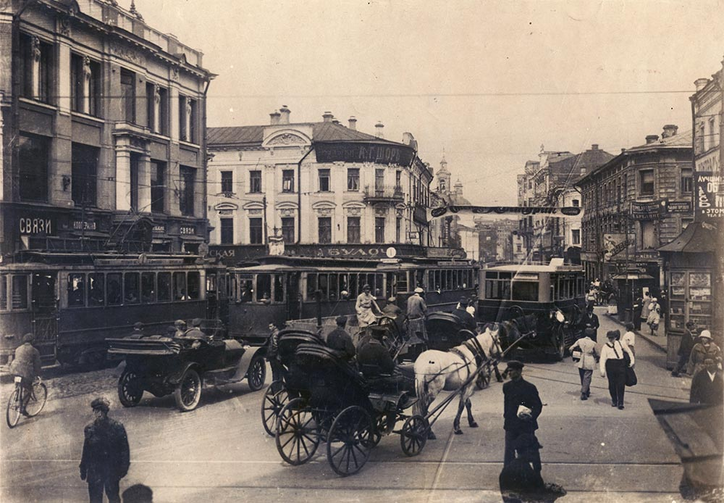

Slide 5
Цели и задачи.
Изучить предупреждающие дорожные знаки.
Познакомиться с их применением на дорогах.
Проверить знание дорожных
знаков на практике.

Slide 6
«Законы» безопасного дорожного движения.
1. ЧЕМ ВЫШЕ СКОРОСТЬ ,— ТЕМ БОЛЬШЕ ОПАСНОСТЬ.
2. ПЕРЕД ВЫХОДОМ НА ПРОЕЗЖУЮ ЧАСТЬ — ОСТАНОВИСЬ!
3. НЕ ВИДИШЬ — ОСТАНОВИСЬ!
4. УМЕТЬ НАБЛЮДАТЬ, ВИДЕТЬ И ПРЕДВИДЕТЬ, ДЕЙСТВОВАТЬ БЕЗОПАСНО!

Slide 7


Slide 8

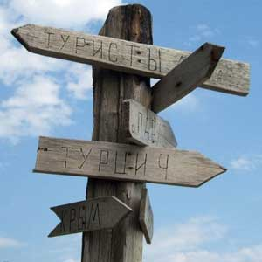

Slide 9


Slide 10
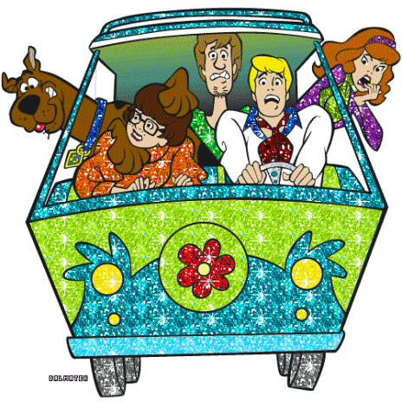
. Предупреждающие знаки
предупреждают водителя о возможных опасностях на дороге.
В основе большей части предупреждающих знаков лежит красный треугольник (исключением являются знаки поворота и ж\д знаки).

Slide 11



Выезд на набережную.
Опасный поворот.

Slide 12



Скользкая дорога
Опасные повороты

Slide 13
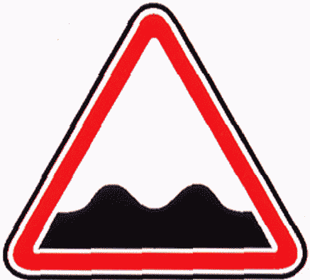

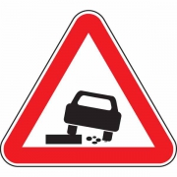
Неровная
дорога.
Опасная обочина.
Выброс гравия.

Slide 14



Сужение
Дороги.

Slide 15


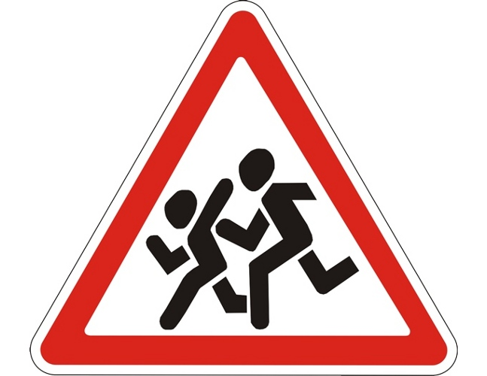
Пешеходный переход
Дети
Дорожные работы

Slide 16

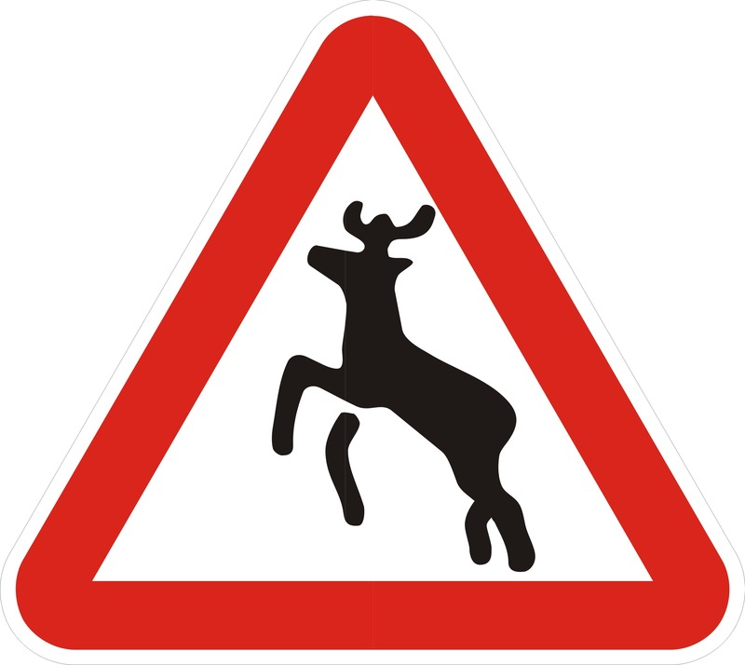

Падение камней.
Перегон
скота.
Дикие животные.

Slide 17



Пересечение с велосипедной дорожкой
Затор
Разводной мост.

Slide 18
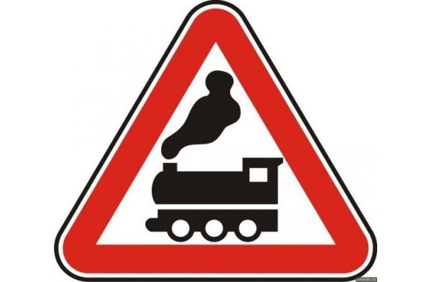


ж/д переезду без шлагбаума
Тоннель
Пересечение с трамвайной линией

Slide 19
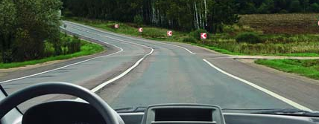


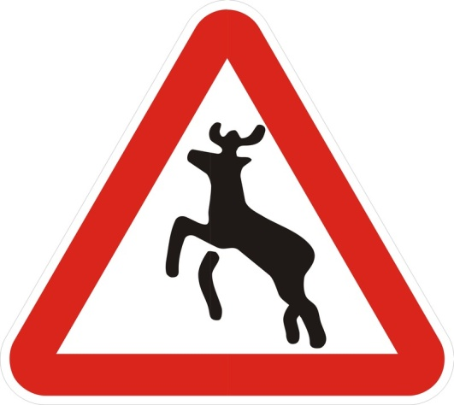
Какой знак нужно установить в данной ситуации?
2
1
3

Slide 20
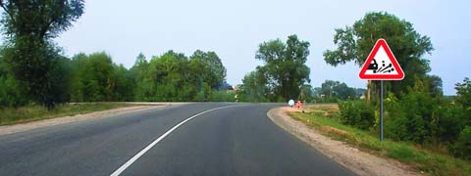
Этот знак предупреждает Вас :
1.О приближении к скользкому участку дороги.
2.О приближении к мокрому и грязному участку дороги.
3.О приближении к участку с выбросом щебня из- под колес.

Slide 21
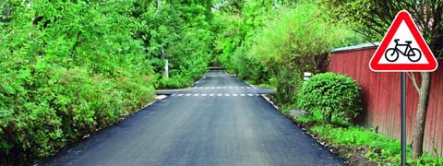
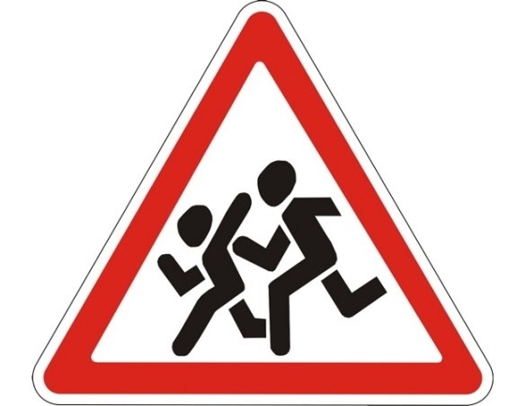
Какой знак нужно установить в данной ситуации?
1
3
2

Slide 22
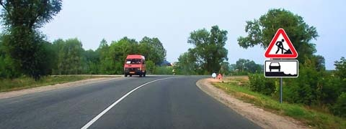
Эти знаки предупреждают Вас :
1.Остановка Транспортных средств на обочине запрещена.
2.Съезд на обочину опасен в связи с проведением ремонтных работ.
3.Остановка разрешена только на проезжей части.

Slide 23
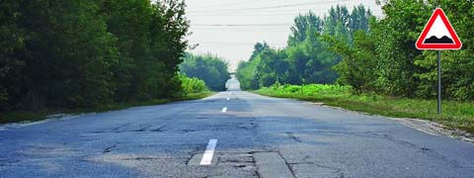

Какой знак нужно установить в данной ситуации?
2
1
3

Slide 24
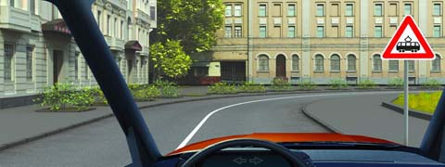
Этот знак предупреждает Вас :
1. Предупреждает о пересечении дороги с трамвайной линией.
2.Предупреждает о приближении к трамвайной остановке.
3.Обязывает остановиться перед трамвайной линией.

Slide 25
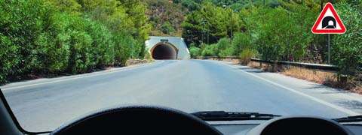
Какой знак нужно установить в данной ситуации?
1
2
3

Slide 26
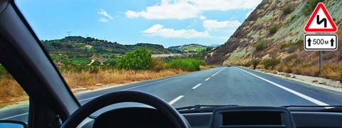
Этот знак предупреждает Вас :
1. Через 500 метров опасный поворот.
2. Что через 150-300 метров начнется участок с опасными поворотами на протяжении 500 метров .
3. Что сразу за знаком находится опасный участок 500 метров с опасными поворотами.

Slide 27

http://mashintop.ru/pdd_online.php?status=zdd
http://cartechnic.ru/pdd/themes/27#questionmage
s.yandex.ruкартинки дорожные знаки
Знай правила движенья, как таблицу умноженья!

